Slide 1
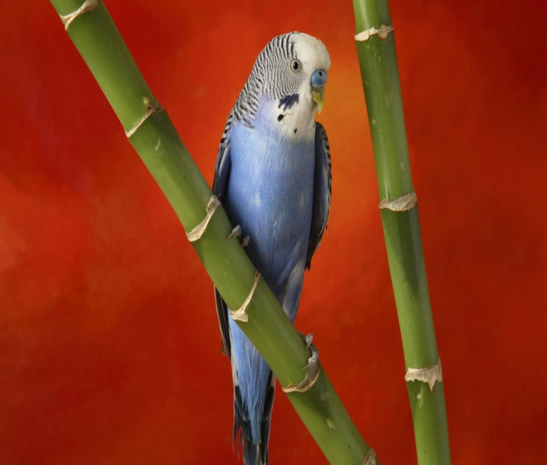
МБОУ г. Иркутска СОШ № 34 Проектная работа на тему: «Волнистый попугай – «Чудо в перьях»
г. Иркутск
2015 год

Slide 2
Содержание
Цель и задачи проектной работы.
1. Введение
2. Родина волнистых попугаев.
3. Описание волнистых попугаев.
4. Почему попугай волнистый?
Особенности волнистого попугая.
Определение пола попугая.
Питание волнистых попугаев.
Уход за птицей.
Попугайчик в доме.
Моё «Чудо в перьях».
Заключение

Slide 3
Цель моей работы:
Подробно ознакомится с одним из видов комнатных птиц – волнистым попугаем.
Задачи:
Изучить литературу о волнистых попугаях.
2. Рассказать о Родине волнистых попугаев.
3. Познакомиться с условиями содержания дома волнистого попугая.

Slide 4
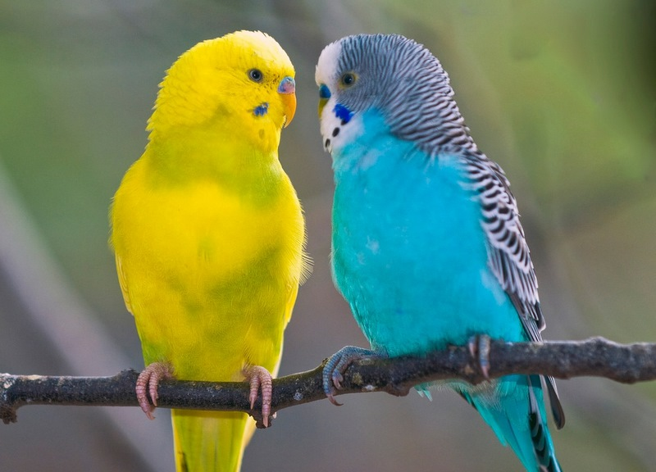
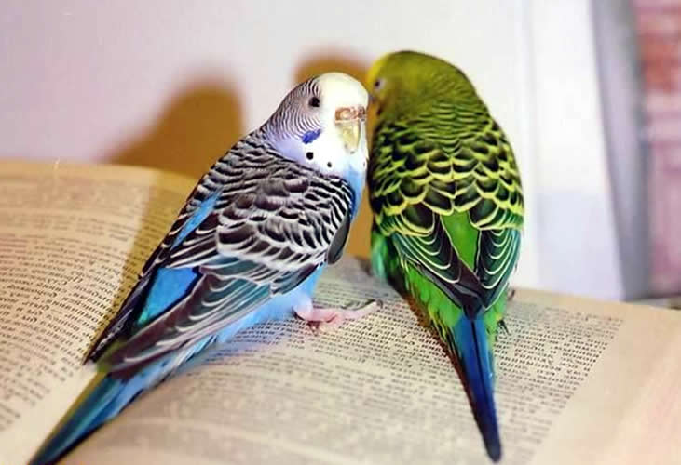
1. Введение
Волнистые попугайчики – красивые декоративные птицы.
Волнистый попугай - одна из наиболее популярных комнатных птиц.
Кроме всего этого волнистые попугаи стайные птицы, которые в дикой природе держатся достаточно большими группами и почти не ссорятся. Они не любят одиночества и им необходимо общение. Поэтому в домашних условиях они общаются с хозяевами.
Об этом я расскажу подробнее. Итак, начинаю своё исследование!

Slide 5
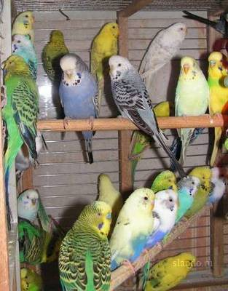
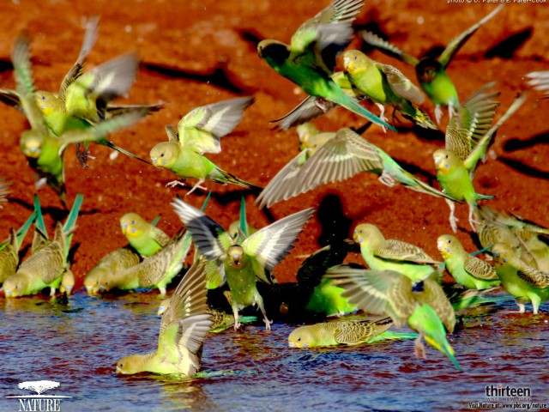
2. Родина волнистых попугаев
Родиной волнистых попугайчиков считается Австралия.
В 30-е годы волнистых попугаев стали разводить в Московском зоопарке.

Slide 6
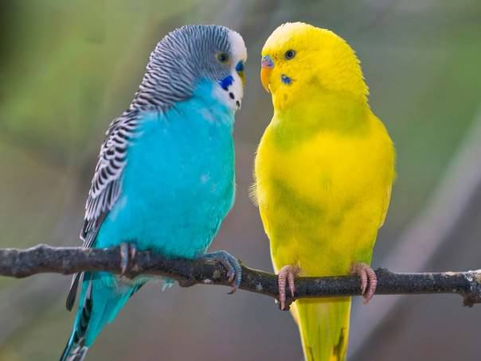
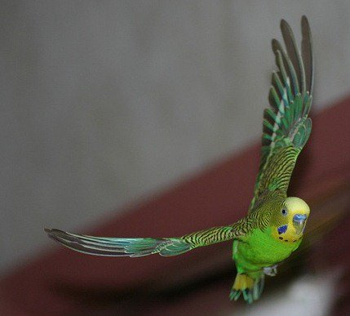
3. Описание волнистых попугаев
Попугаи бывают зеленые, голубые, желтые, белые и серые.
Длина тела 13—15 см.
Длина крыла 9 — 10 см, хвоста — 8—10 см. Благодаря хвосту попугай кажется гораздо крупнее
Вес 25—35 г.

Slide 7
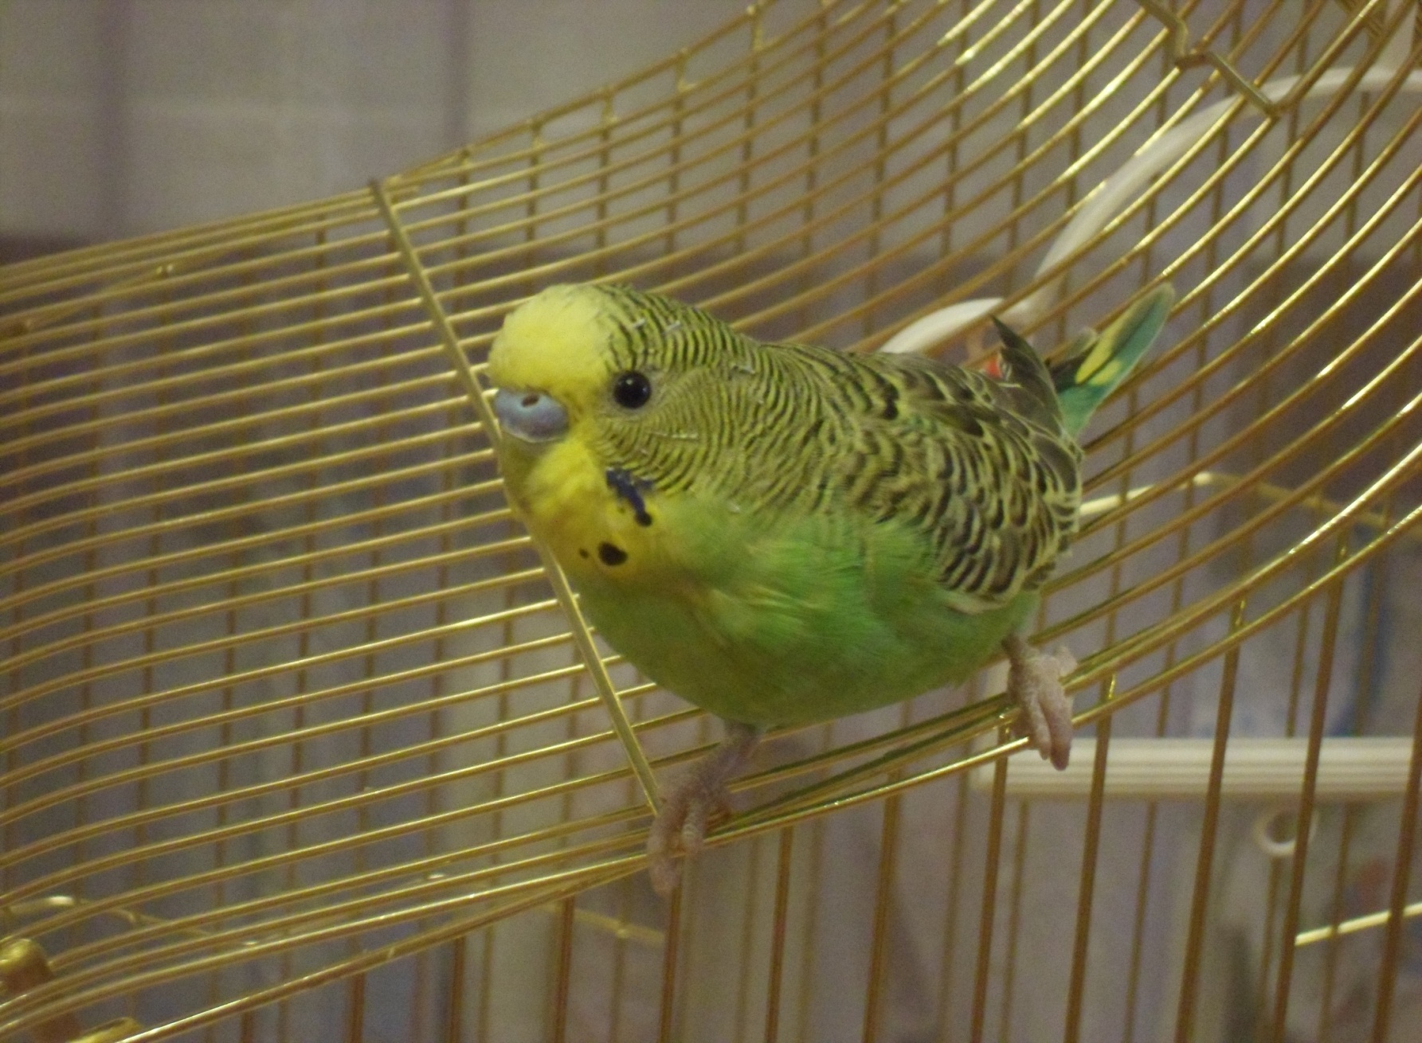
4. Почему попугай волнистый?
Эти попугаи получили название "волнистый" из-за своего волнистого окраса на голове и шее. У волнистого попугая на голове, шее и плечах имеется темно-бурая волнистость, которая создаёт рисунок, напоминающий волны.

Slide 8
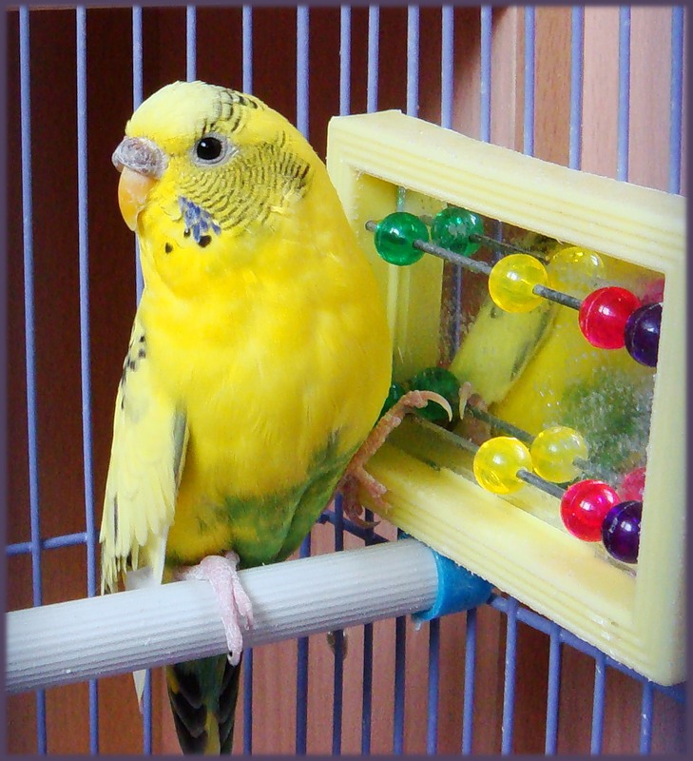
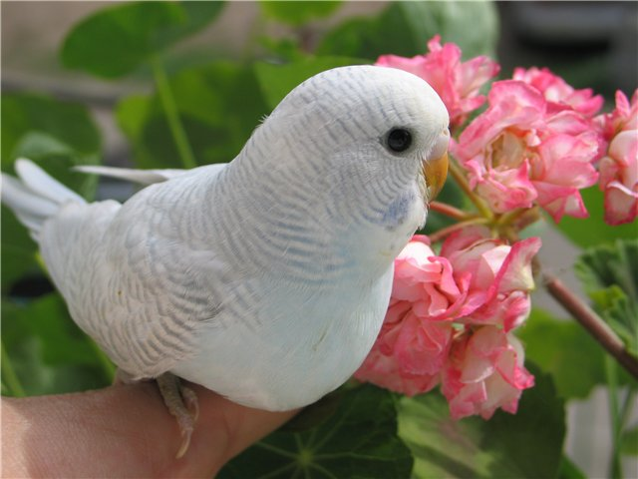
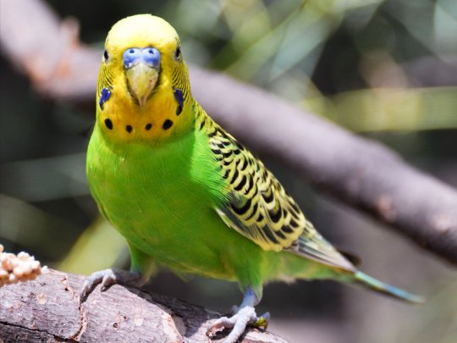
5. Особенности волнистого попугая
Попугайчики отличаются шумом и болтливостью, довольно легко запоминают слова и выражения.
Некоторые волнистые попугаи могут запомнить 100 слов и более.
Видят попугайчики все в цветном изображении.
Вес новорожденного попугайчика 2 грамма, а взрослого – 25-35 грамм.
Попугайчики бывают правши и левши, как люди.
Волнистые попугаи спят 10-12 часов в день.

Slide 9
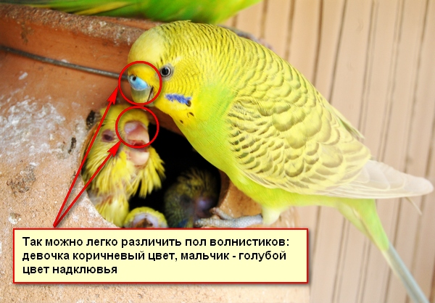
6. Определение пола
волнистых попугайчиков
Как же точно узнать: попугай мальчик или девочка?
Единственным и самым точным признаком, определяющим пол волнистых попугаев, служит цвет их восковицы.

Slide 10
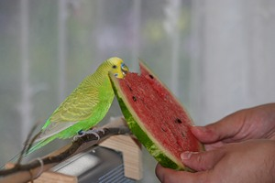
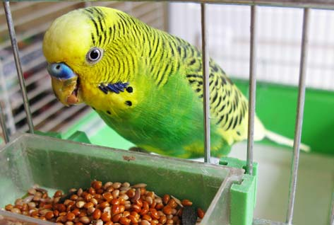
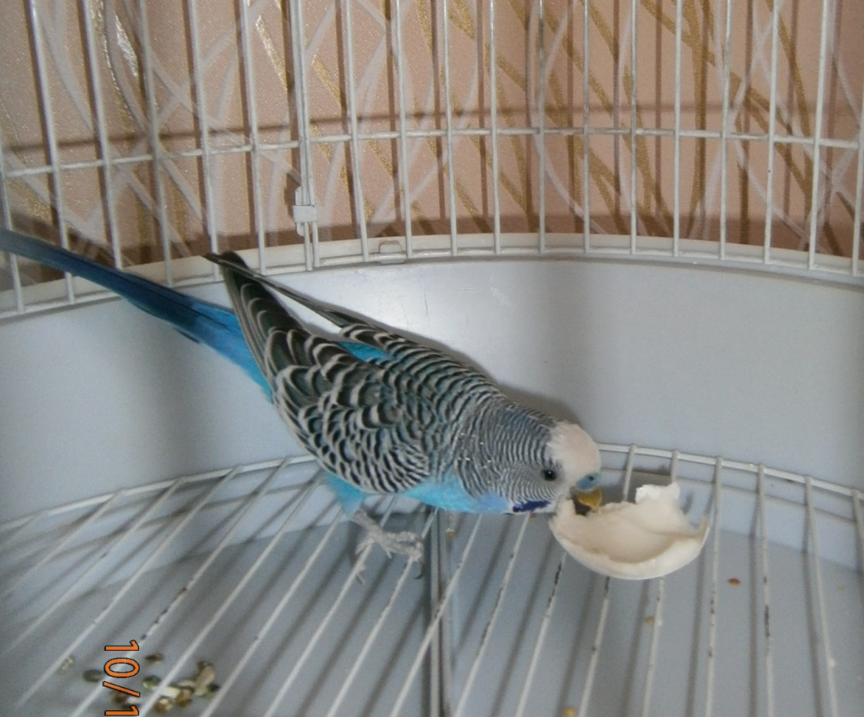
7. Питание волнистых попугаев
Основа питания и кормления волнистых попугаев это зерновая смесь. Очень любят попугаи яблочко, морковку, яичко. Можно давать бананы, арбуз, малину, вишни, изюм, абрикосы, апельсины.
Орехи, шоколад давать запрещено.
Обязательно должна быть всегда свежая водичка.

Slide 11
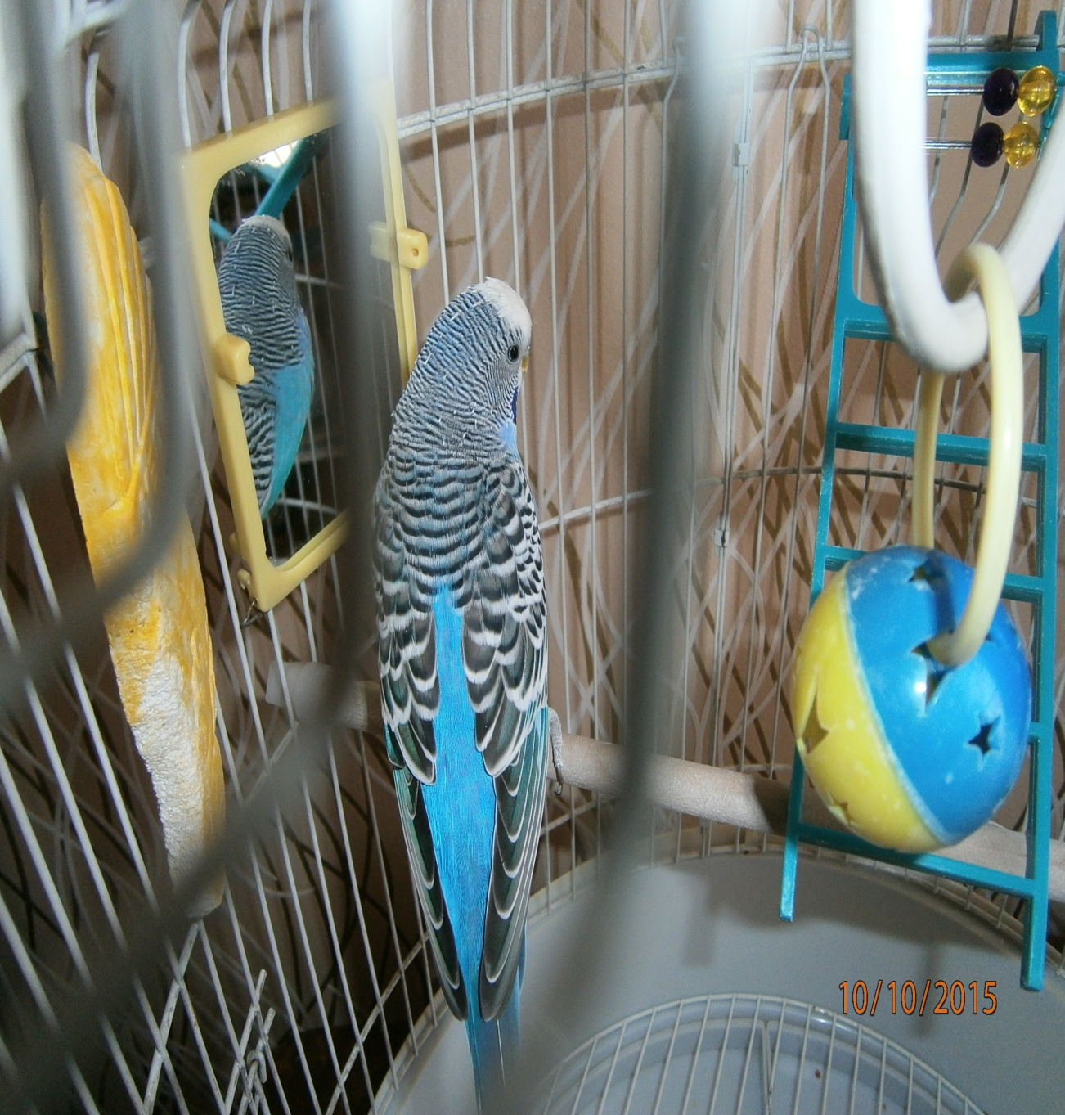
8. Уход за птицей
Каждое утро я насыпаю корм в его кормушку и наливаю чистой водички в поилку. По вечерам мы очищаем клетку от мусора.
Мой Кеша очень чистоплотная птица. Каждый день он несколько минут уделяет своей внешности: чистит свои пёрышки, лапки, плескается в своей купальне.

Slide 12
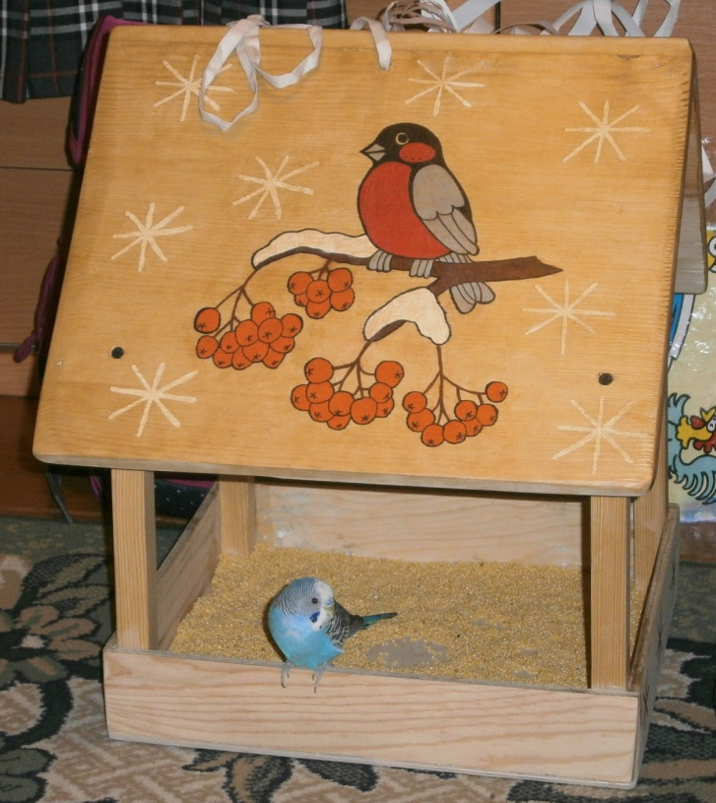
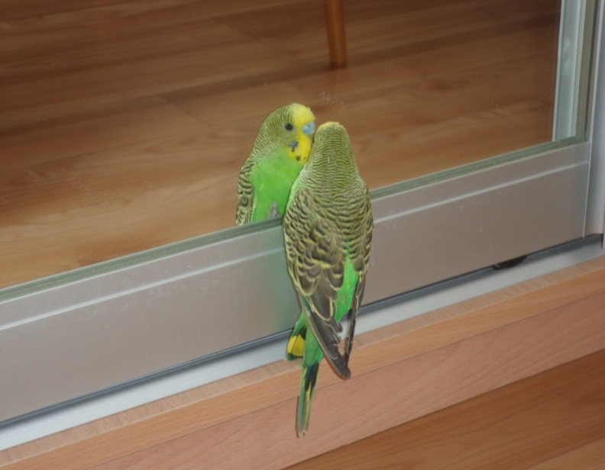
9. Попугайчик в моем доме
У меня дома живет волнистый попугайчик по имени Кеша. Он очень красивый и забавный!
Кеша не говорит человеческие слова, хотя мы с мамой очень старались его этому научить.
Мой попугай всегда ждет нас и всегда радуется нам. Начинает петь, щебетать, как будто что-то рассказывает.

Slide 13
Заключение
В домашних условиях волнистые попугаи хорошо приживаются и становятся большими друзьями человека и многих домашних животных.

Slide 14
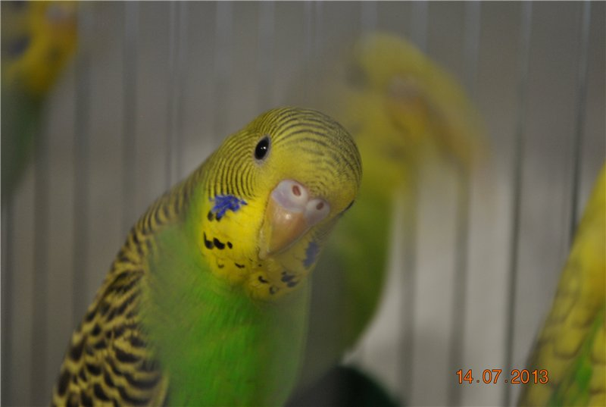
Спасибо
за внимание!!!

